Slide 1
Фоторепортаж
«Я шагаю в детский сад…»
Подготовила воспитатель Андрейцо О.В.

Slide 2
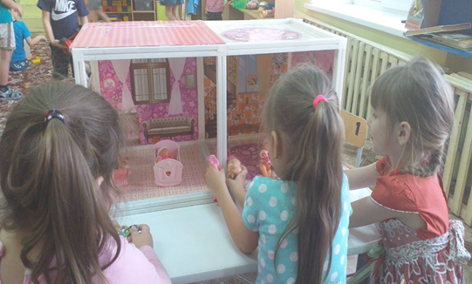
Кто не любит детский сад?
Я шагаю в детский сад
С гордою осанкой.
Улеглись косички в ряд
Под моей панамкой.
За плечами рюкзачок,
В нём полно игрушек.
В группу весело придя,
Я зову подружек.
Нам так нравится играть
В ролевые игры:
То мы все учителя,
То врачи, то тигры.
И об этом мой рассказ,
Слушайте, детишки!
Кто не любит детский сад,
Побежит вприпрыжку

Slide 3
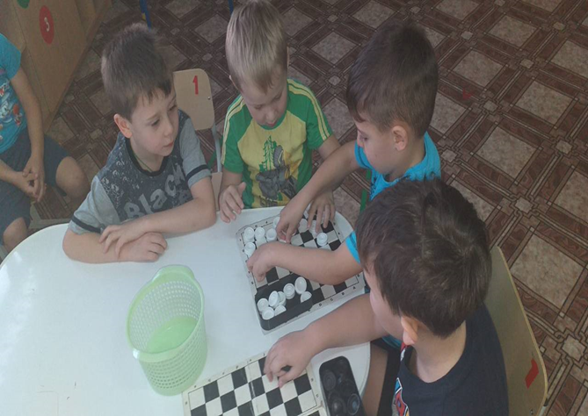
Ещё наши дети любят играть в шашки.

Slide 4
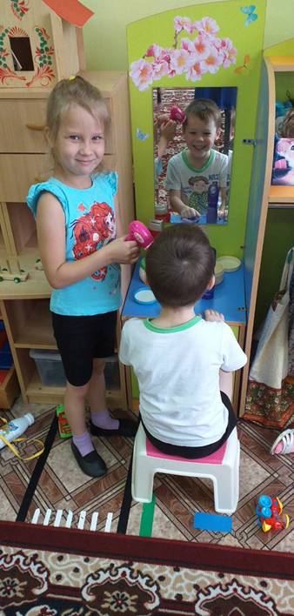
Парикмахер
Кто сегодня парикмахер?
Разрешите, буду я.
Я вам сделаю причёску,
Например, как у меня.
Перед зеркалом садитесь,
Я накидку завяжу
И, конечно, первым делом
Аккуратно причешу.
А теперь накрутим чёлку
На большие бигуди,
Заплетём косички сбоку,
Хвост завяжем позади.
Это всё закрепим лаком
Или гелем для волос,
Подведём помадой губки
И чуть-чуть припудрим нос.
Я всё сделала отлично,
Похвалите же меня.
Ведь теперь моя подружка
Стала лучше, чем была

